Slide 1
Муниципальное дошкольное образовательное учреждение Центр развития ребёнка детский сад «Сказка» п. Ивня
«Чудесные фигурки»
Подготовила: воспитатель Малахова Т. В.

Slide 2
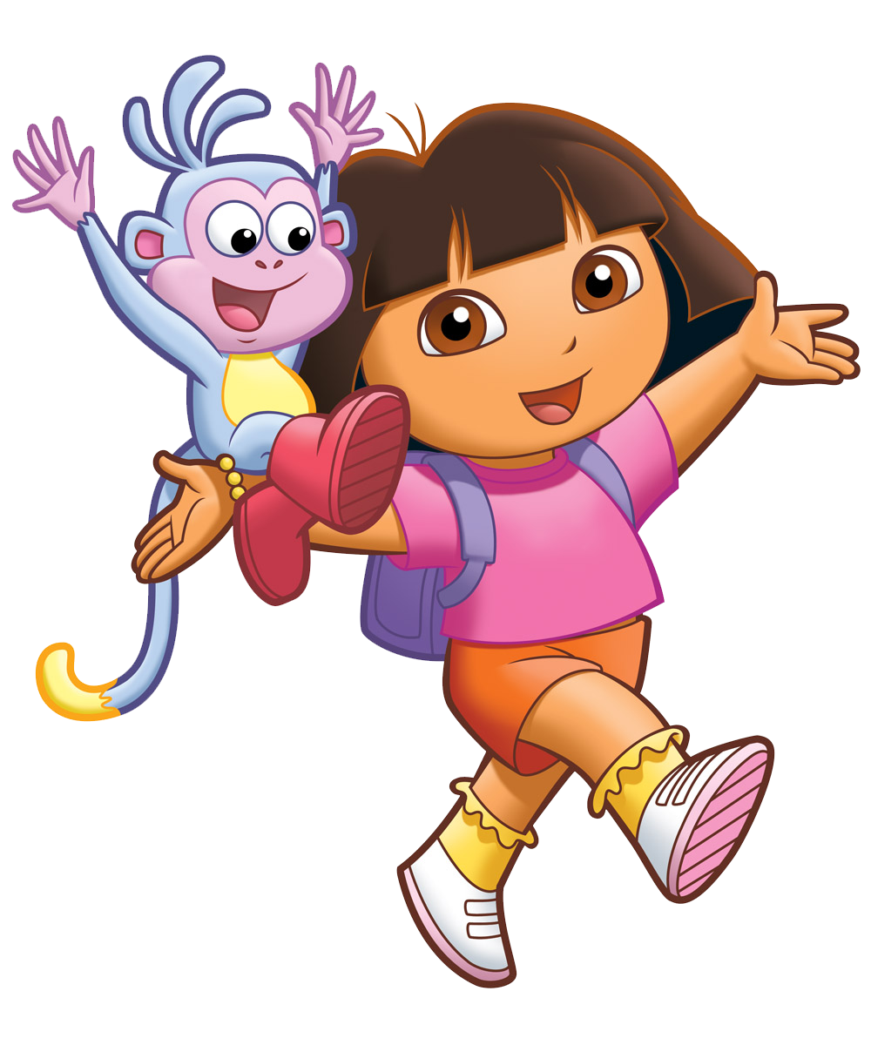
Вершиной занимательных упражнений с палочками для начальной арифметики для дошкольников является решение головоломок. Такие головоломки отлично развивают логику, мышление, смекалку. Но прежде чем предложить ребенку такую сложную задачку, начнем с самого простого конструирования, постепенно приучая дошкольника к решению заданий более высокого класса. Если вы решите с детьми 5-7 лет сразу заняться головоломками, без подготовки, то потерпите неудачу, а ребенок зайдет в мыслительный тупик, что нехорошо для самооценки. Цель: развитие логического мышления. Задачи: - уточнить знание геометрических фигур, упражнять в количественном и порядковом счете, сравнении фигур по величине, выкладывании из счетных палочек силуэтов геометрических фигур, предметов по образцу, по устной инструкции, по замыслу; учить решать логические задачи на построение и преобразование изображений геометрических фигур и предметов; - развивать внимание, память, логическое мышление, мелкую моторику; - воспитывать усидчивость, интерес к логическим задачам, стремление самостоятельно справиться с заданием, чувство радости от достигнутых результатов.

Slide 8
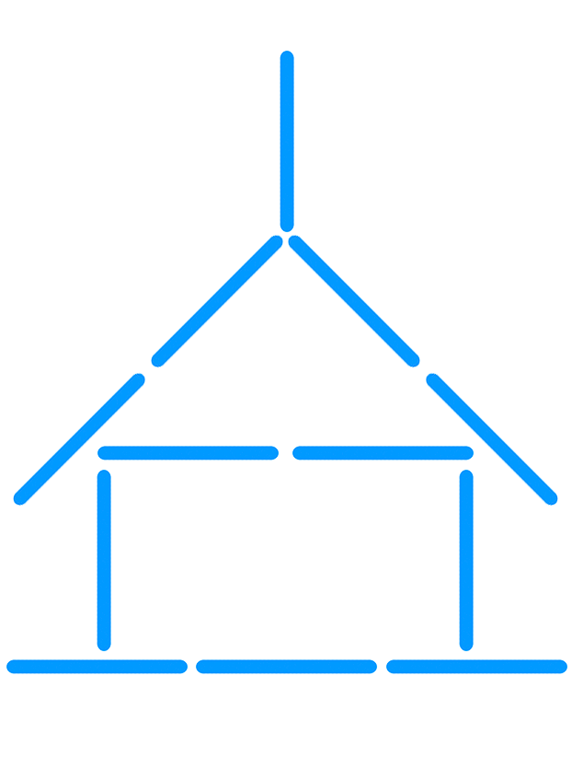
Дом
В нем живет моя родня,
Мне без нее не жить ни дня.
В него стремлюсь всегда и всюду,
К нему дорогу не забуду.
Я без него дышу с трудом,
Мой кров, родимый, тёплый …

Slide 9
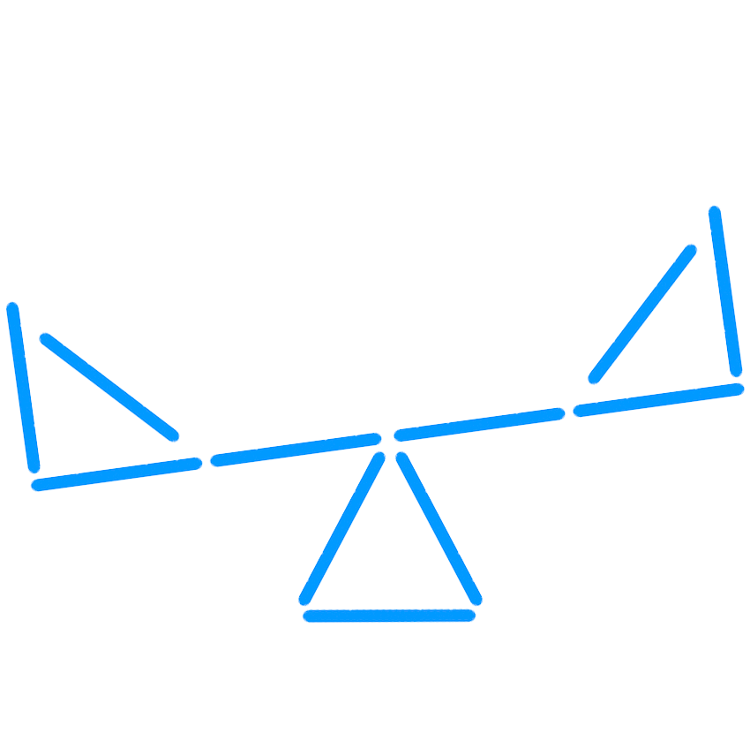
Качели
Ах, качели! Ах, качели!
Подхватили, полетели,
Оторвали от земли,
Прямо в небо унесли!
Перехватывает дух,
Сердце замирает,
Вверх - ух! Вниз - ух!
Всё в глазах мелькает!
Я лечу! Я лечу!
И кричу, и хохочу!
Посильнее раскачаюсь,
Прямо в небо улечу!

Slide 10
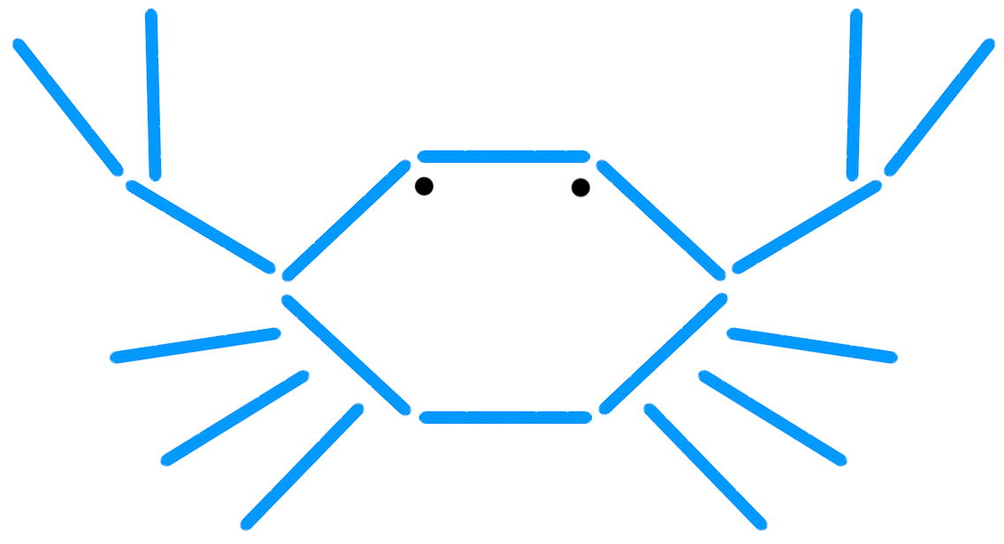
Плоский камешек на ножках
По подводной шёл дорожке.
Боком-боком, боком-боком
Семенил по дну с прискоком.
Глазки – как горошины,
Смотрят настороженно.
Я к нему рукой полез,
Он – клешню наперевес:
«Ты, дружок, меня не трогай!»
И пошел своей дорогой.
Крабик

Slide 11
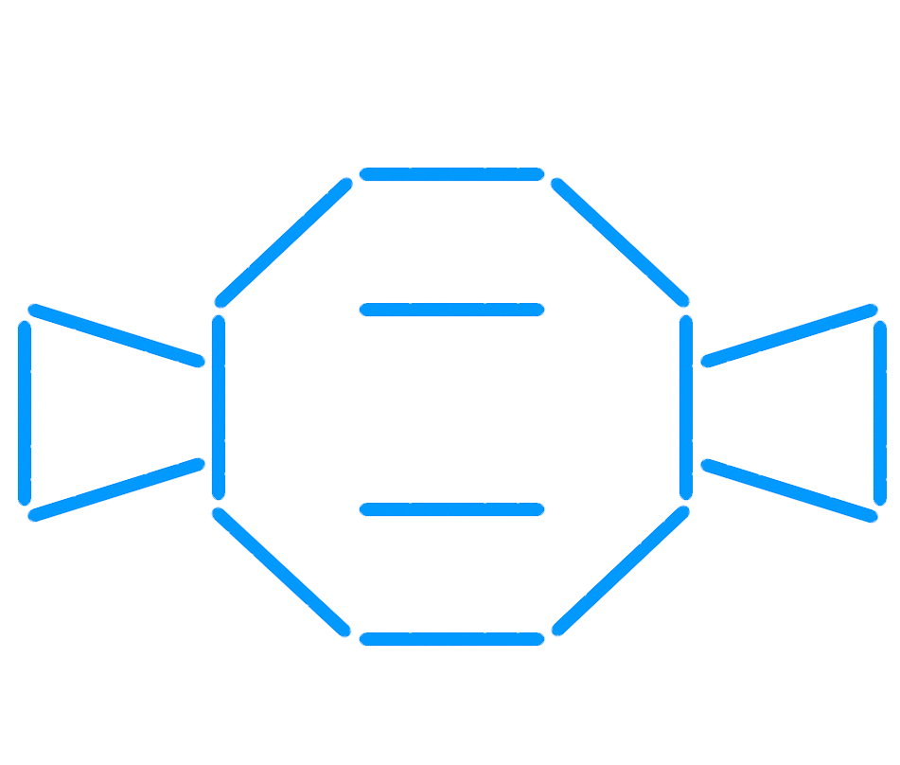
Конфета
Как быстро все кончается,
Что вкусно начинается!
Тянулась бы конфета
От двери до буфета!

Slide 12
Мельница
Машет крыльями - не птица.
Любит только ветер.
Крутит жернова девица
Целый день и вечер
И мукою славится
Девица - красавица.
Девица - умелица.
Ветряная… (мельница)

Slide 13
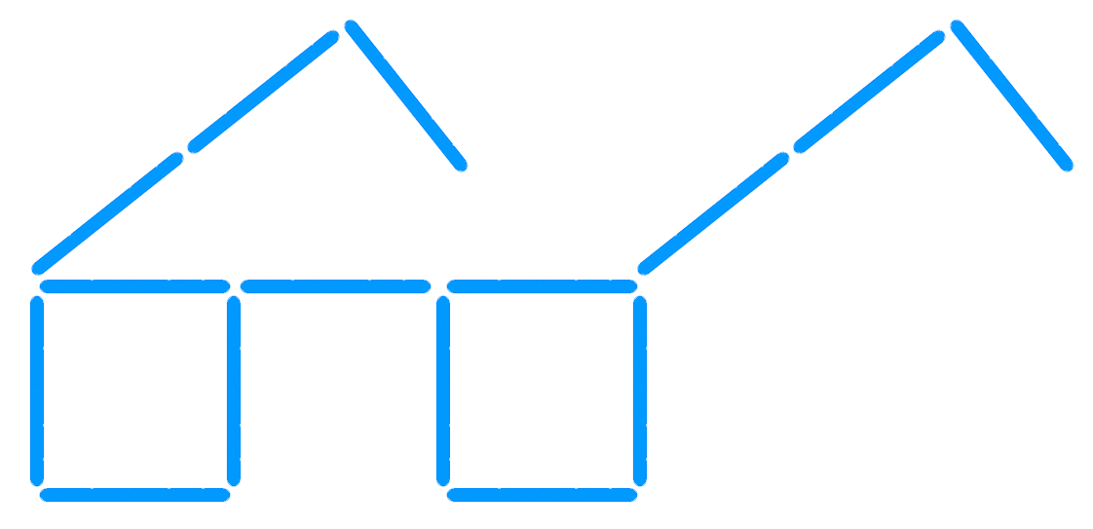
Очки
Необычная кровать
Увеличилась раз в пять!
Вдруг огромной стала кошка -
Даже больше чем окошко!
Зверя этого не трожь,
Пробирает даже дрожь.
На щенка я посмотрел -
И от страха на пол сел...
Не опишешь всё словами
Вот очки. Смотрите сами!

Slide 14
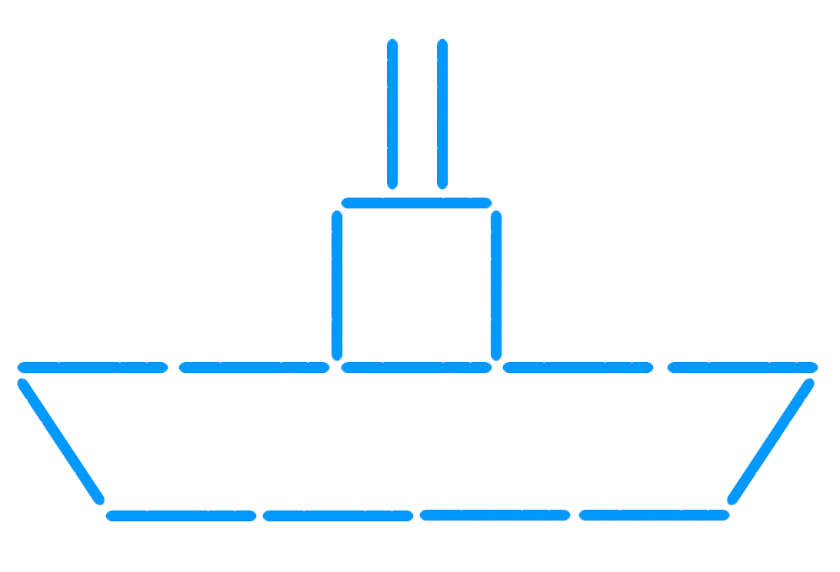
Пароход
Пароход построим сами!
Простынь будет парусами.
Две метелки - две трубы
Сразу встанут на дыбы.
Будет корпусом кровать.
Но сейчас нельзя нам спать,
Возьмем компас и тетрадь -
Курс нам надо рассчитать!

Slide 15
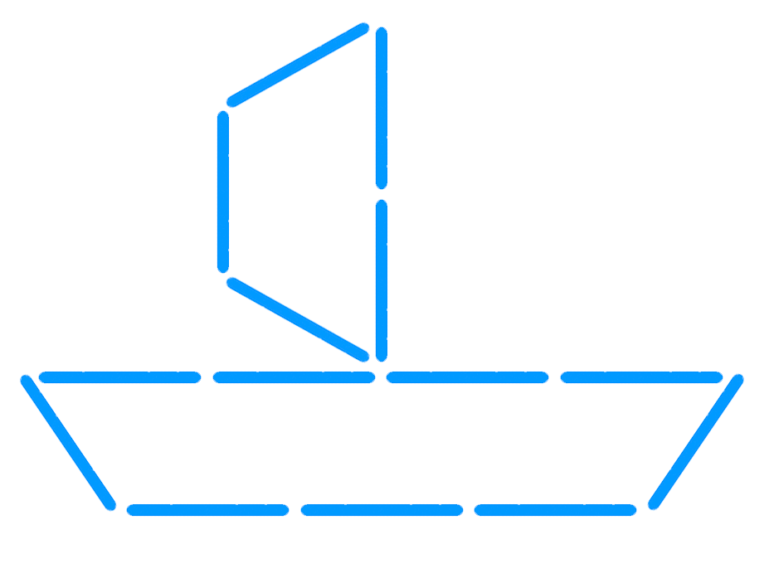
Корабль
Когда-то в древние века,
Был деревянным он всегда,
Под парусами плавал он,
И назывался …

Slide 16
Печь
Валенки даёт овечка!
А в избе нас греет ...?!

Slide 17
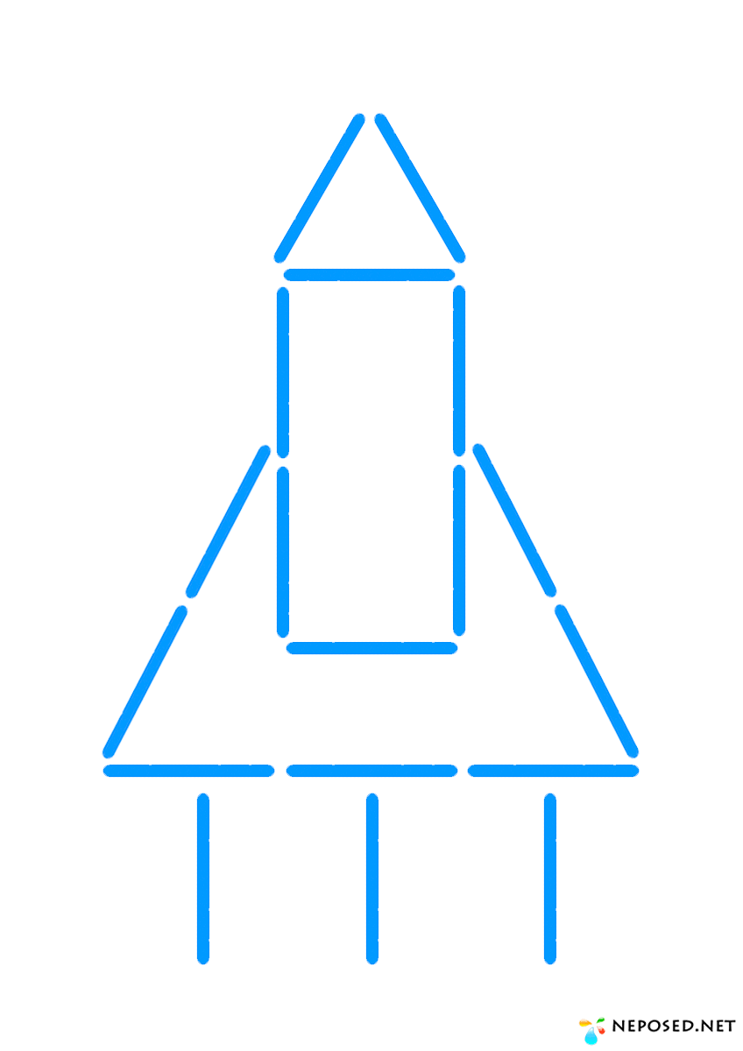
Ракета
Если очень захотеть,
Можно в космос полететь.
Чтоб отправиться в полет,
Нужен нам не самолет.

Slide 18
Рыбка
Рыбка рыбку догоняла,
Рыбка хвостиком виляла,
Ткнулась в брюшко -Догнала!
- Эй, подружка! Как дела?

Slide 19
Телевизор
Что же это за окно?
В нём мультфильмы и кино,
Зоопарк и карнавал…
Выбирай любой канал!

Slide 20
Желаем
Творческих успехов!

